Slide 1
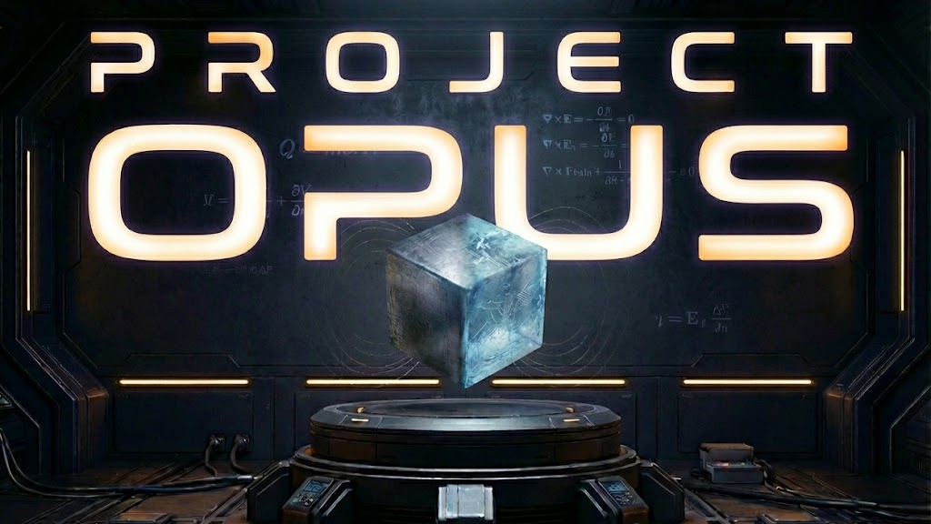
산스
2021182020 송형규
2021180018 신성재
※위 이미지는 나노바나나를 이용하여 제작되었습니다.

Slide 2
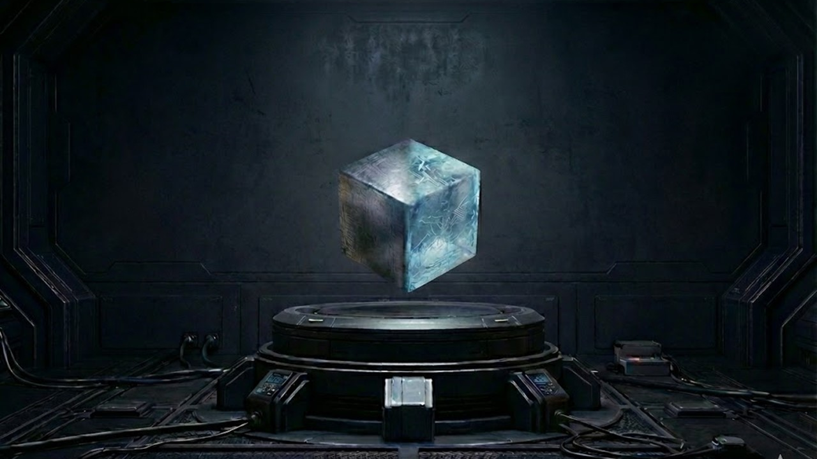
목차
게임 소개
구성원 역할
중점 연구분야
개발 내용
문제점 및 보완책
개발 진행도
데모 시연

Slide 3
게임 소개
게임 제목 프로젝트 : 오푸스 (Project : OPUS)
게임 장르 3인칭, 싱글플레이, 3D, 시뮬레이션, 퍼즐
예상 플레이타임 +30 분
오브젝트의 성질을 실시간으로 바꾸며 온도나 자기장 같은 다양한 물리현상의
복합적인 상호작용을 이해하며 풀어나가는 학습용 퍼즐 게임

Slide 4
구성원 역할 및 중점 연구분야
송형규
3D 에셋 및 UI 제작
자연스러운 재질 변환 이펙트
게임 시스템의 시각적 표현
공동
레벨 디자인
물리 파라미터의 시각적 표현
신성재
게임 시스템 구현
C++ 기반 통합 물리 구조 설계
실시간 물리 파라미터 최적화

Slide 5

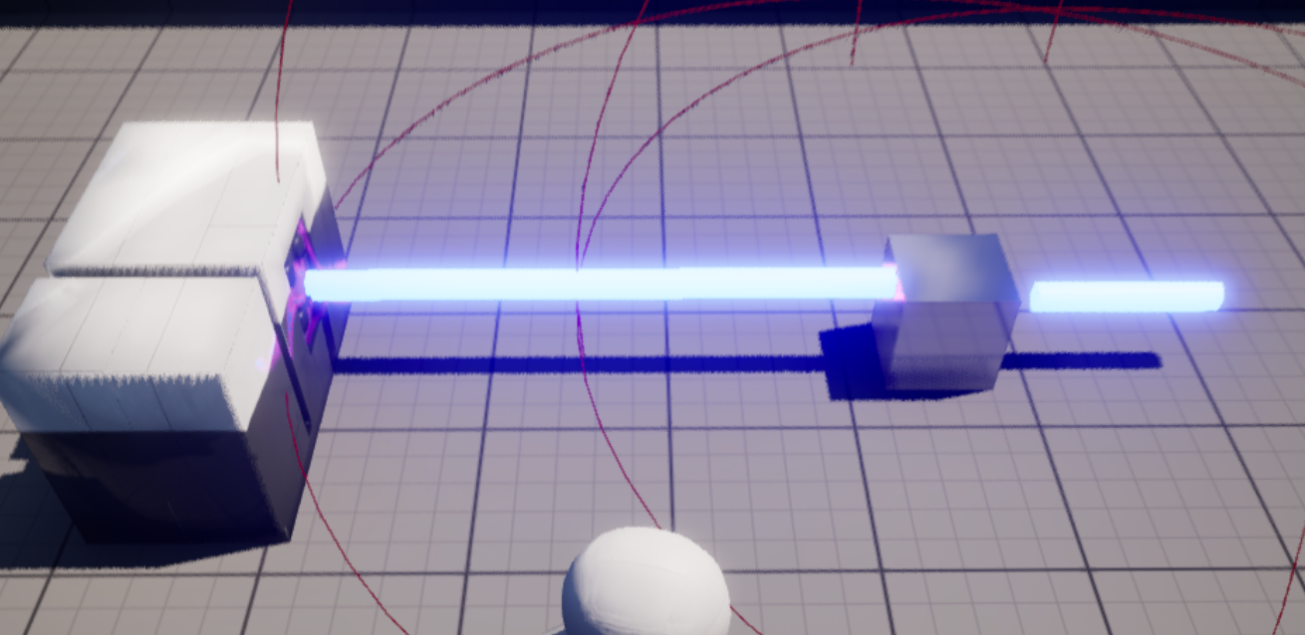
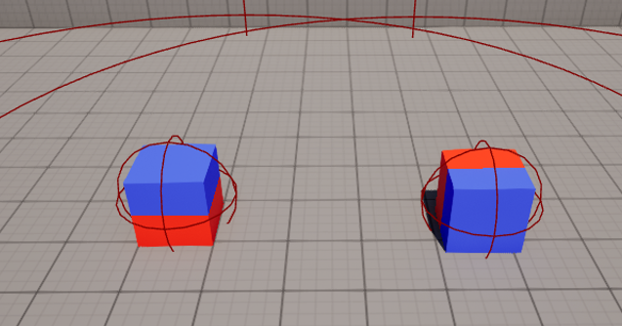
개발 내용
온도 시스템
전기 시스템
자기장 시스템

Slide 6
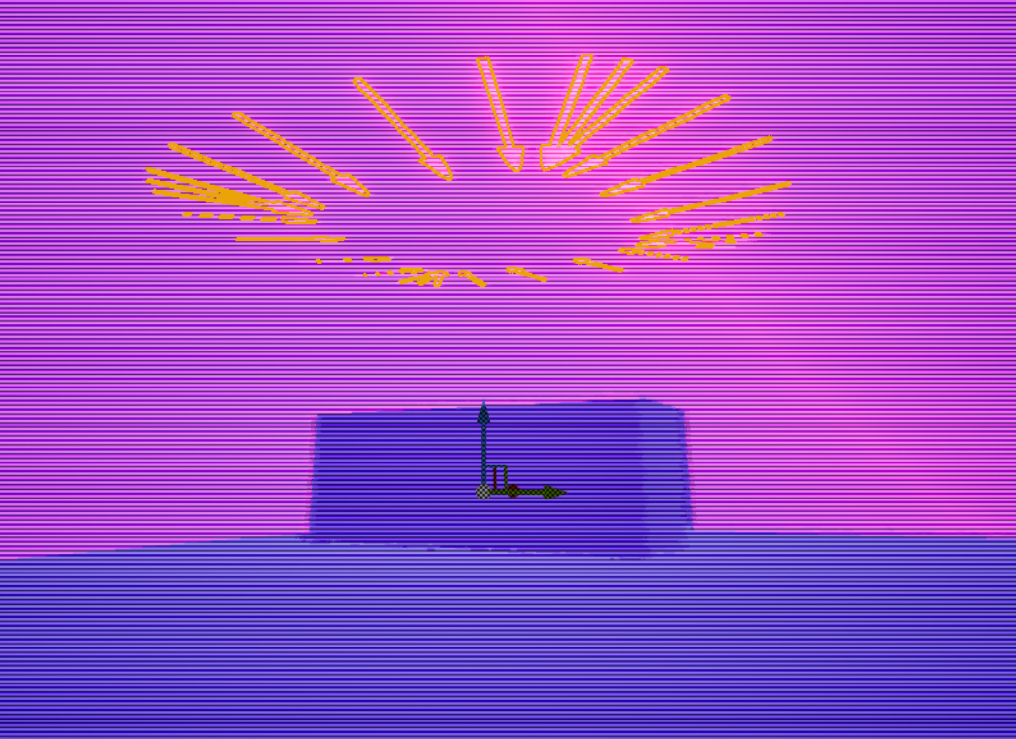
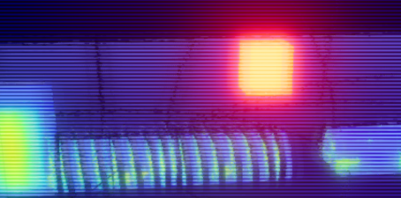
개발 내용
열화상 카메라
자기장

Slide 7
문제점 및 보완책
스테이지
게임 시스템
교육용 게임으로서
교육과정에 들어가는 온도, 자기장 등
시스템들을 온전히 담아내지 못 함
고유 저항과 과전류, 코일과 유도전류
같은 추가적인 콘텐츠를 제작하여
교육용 게임으로서의 컨셉 강화
온도, 자기장, 전기의 상호작용과
물체의 머티리얼을 바꾼다는 기능이
오브젝트 하나당 계산을 늘림
LineTrace에서 SweepSphere 방식으로 최적화
불필요한 Tick 연산제거와
추가적인 최적화 방안 모색중

Slide 8
개발 일정
 | 1월 | 2월 | 3월 | 4월 | 5월 | 6월
상세 기획 및 레벨디자인 | 60%
3D 모델링 제작 | 80%
각 물리적 기능 구현 | 60%
애니메이션 제작 |  | 80%
물리 시스템 융합 |  | 60%
오브젝트 배치 및 밸런스 조절 |  |  |  |  | 30%
UI 및 시각적 효과 |  |  |  | 50%
송형규
신성재
공동작업

Slide 9
남은 작업
 | 1월 | 2월 | 3월 | 4월 | 5월 | 6월
상세 기획 및 레벨디자인 | 스테이지 기획
3D 모델링 제작 | 부가적인 오브젝트 제작
각 물리적 기능 구현
애니메이션 제작 |  | 상호작용 모션
물리 시스템 융합 |  | 다양한 오브젝트의 물리 파라미터 계산
오브젝트 배치 및 밸런스 조절 |  |  |  |  | 튜토리얼 외 스테이지
UI 및 시각적 효과 |  |  |  | 사운드 및 UI 디자인
송형규
신성재
공동작업

Slide 10
데모 시연

